Slide 1
Curso Política Habitacional e Orçamento
06/10/2025

Slide 2
Contabilidade Aplicada ao Setor Público
Aspecto Orçamentário
Compreende o registro e a evidenciação do orçamento público, tanto quanto à sua aprovação quanto à sua execução. Os registros de natureza orçamentária são base para a elaboração do Relatório Resumido da Execução Orçamentária (RREO) e dos Balanços Orçamentário e Financeiro, que representam os principais instrumentos para refletir esse aspecto (MCASP, 2018)
Aspecto Patrimonial
Compreende o registro e a evidenciação da composição patrimonial do ente público.
Nesse aspecto, devem ser atendidos os princípios e as normas contábeis voltadas para o reconhecimento, mensuração e evidenciação dos ativos e passivos e de suas variações patrimoniais (MCASP 2018).
Aspecto Financeiro/Fiscal
Compreende a apuração e evidenciação, por meio da contabilidade, dos indicadores estabelecidos pela LRF, dentre os quais se destacam os da despesa com pessoal, das operações de crédito e da dívida consolidada, além da apuração da disponibilidade de caixa, do resultado primário e do resultado nominal, a fim de verificar-se o equilíbrio das contas públicas (MCASP, 2018).

Slide 3
Fases da Despesa Orçamentária
Fixação (Orçado)
A fixação da despesa orçamentária insere-se no processo de planejamento e compreende a adoção de medidas em direção a uma situação idealizada
Empenho
é o ato emanado de autoridade competente que cria para o Estado obrigação de pagamento pendente ou não de implemento de condição. Consiste na reserva de dotação orçamentária para um fim específico.
Liquidação
a liquidação consiste na verificação do direito adquirido pelo credor tendo por base os títulos e documentos comprobatórios do respectivo crédito
Pagamento
O pagamento consiste na entrega de numerário ao credor

Slide 4
Procedimentos para Contratação e Gestão Orçamentária e Financeira
Obra de Requalificação do Parque Municipal do Carmo
Plano Plurianual PPA 2022-2025
CRÉDITO ADICIONAL
SUPLEMENTAR
CANCELAMENTO DA RESERVA DE EMPENHO
ESTUDO TÉCNICO PRELIMINAR
LOA 2023
RESERVA DE EMPENHO
LOA 2024
LICITAÇÃO
Reforma de 40 parques
31/12/2023
2021
2022
10/2023
11/2023
R$ 5 milhões
2023
R$ 97,7 milhões
em 4 anos
R$ 34 milhões
R$ 83,5 milhões
11/2023
Orçado Inicial
R$ 89,6 milhões
R$ 5 milhões
Ampliação, Reforma e Requalificação de Parques Urbanos e Lineares
10/2023
R$ 14,5 milhões

Slide 5
Procedimentos para Contratação e Gestão Orçamentária e Financeira
Obra de Requalificação do Parque Municipal do Carmo
RESERVA DE EMPENHO
EMPENHO
Previsão de Obra: 24 meses
Término da Obra: março de 2026
Cronograma da Obra
Custo por ano: 2024 → R$ 20,1 milhões;
2025 → R$ 52,9 milhões;
2026 → R$ 3,7 milhões;
CONTRATO
02/2024
03/2024
R$ 10 milhões
R$ 10 milhões
03/2024
R$ 76,8 milhões

Slide 6
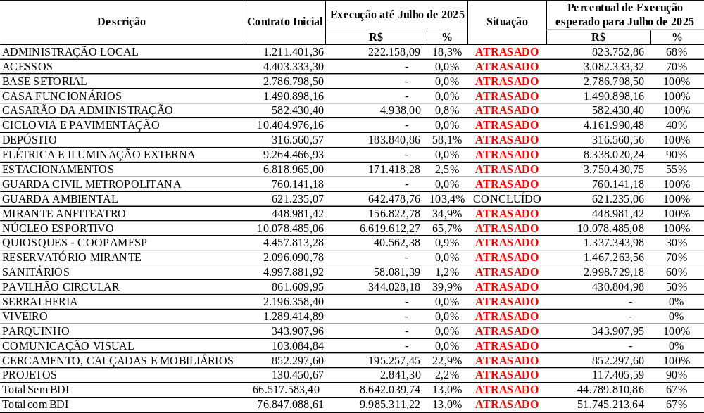
Situação da Obra de Requalificação do Parque Municipal do Carmo - Julho 2025

Slide 7
Portais para acesso à informação
Diário Oficial
https://diariooficial.prefeitura.sp.gov.br/md_epubli_controlador.php?acao=inicio
SIMPROC/SEI
https://processos.prefeitura.sp.gov.br/forms/consultarprocessos.aspx
Portal da Transparência
https://transparencia.prefeitura.sp.gov.br/contratos-convenios-e-compras-publicas/
E-SIC - Sistema Eletrônico de Informação ao Cidadão (e-SIC)
https://esic.prefeitura.sp.gov.br/Account/Login.aspx

Slide 8
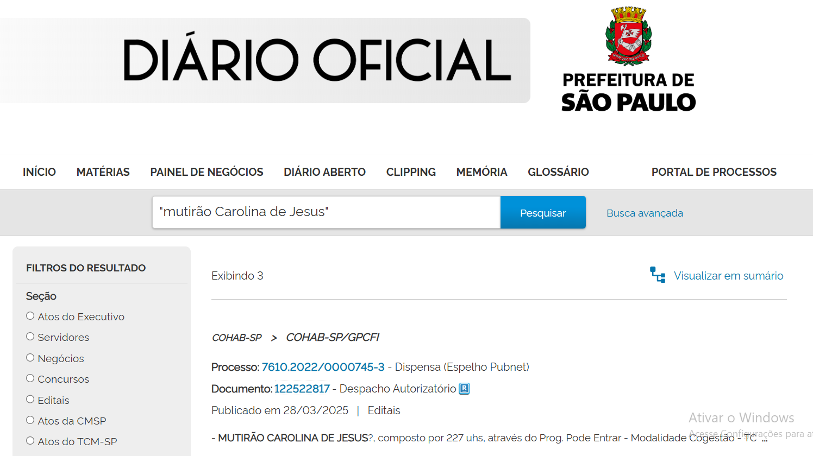

Slide 9
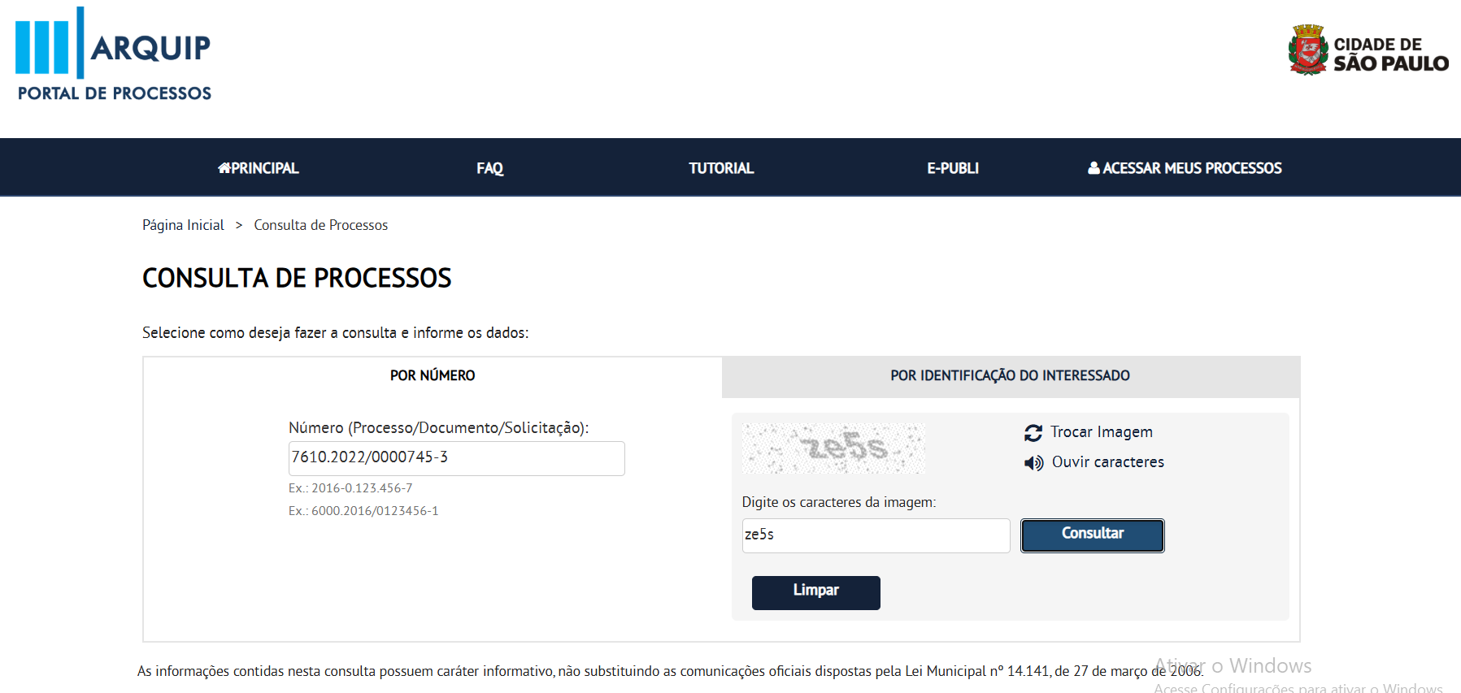

Slide 10

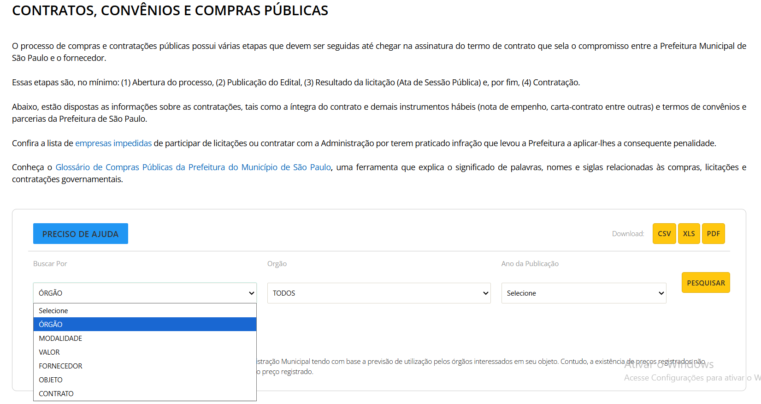

Slide 11
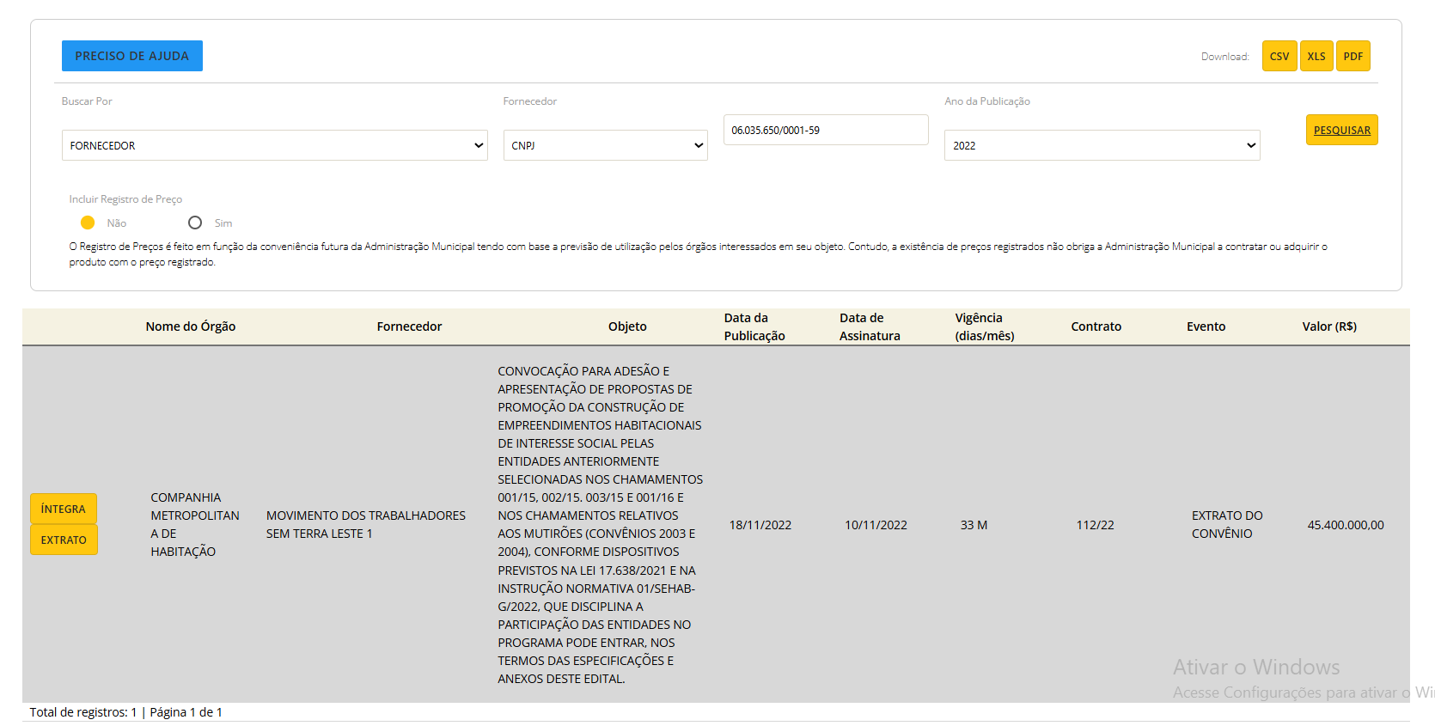

Slide 12
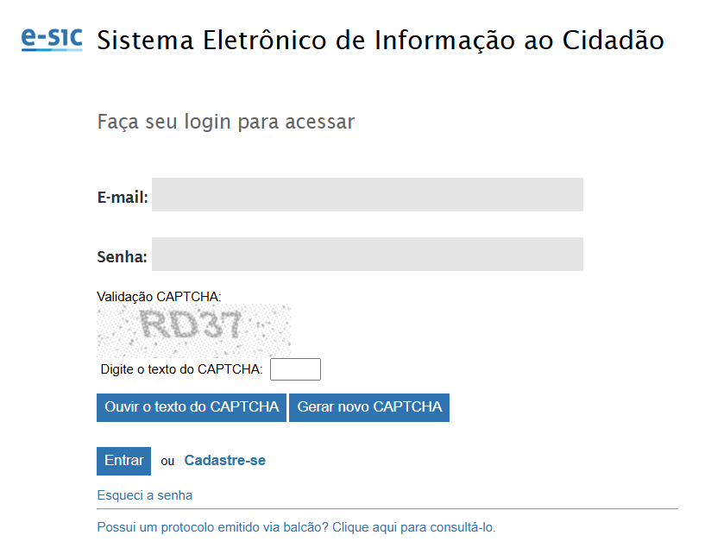

Slide 13
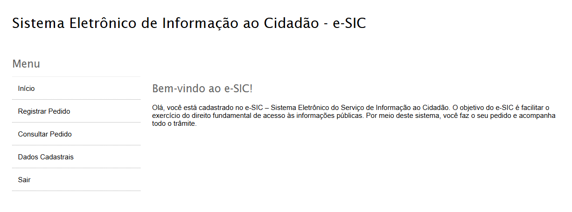

Slide 14


